Slide 1
LC 02 : Energie chimique (Lycée)
Pré-requis :
Réaction exothermique/endothermique (vue avec les changements d’états)
Enthalpie standard de formation (LC liaison chimiques)
Réactions d’oxydoréduction, demi-pile et pile
Equation bilan et tableau d’avancement
Notion de système chimique

Slide 2
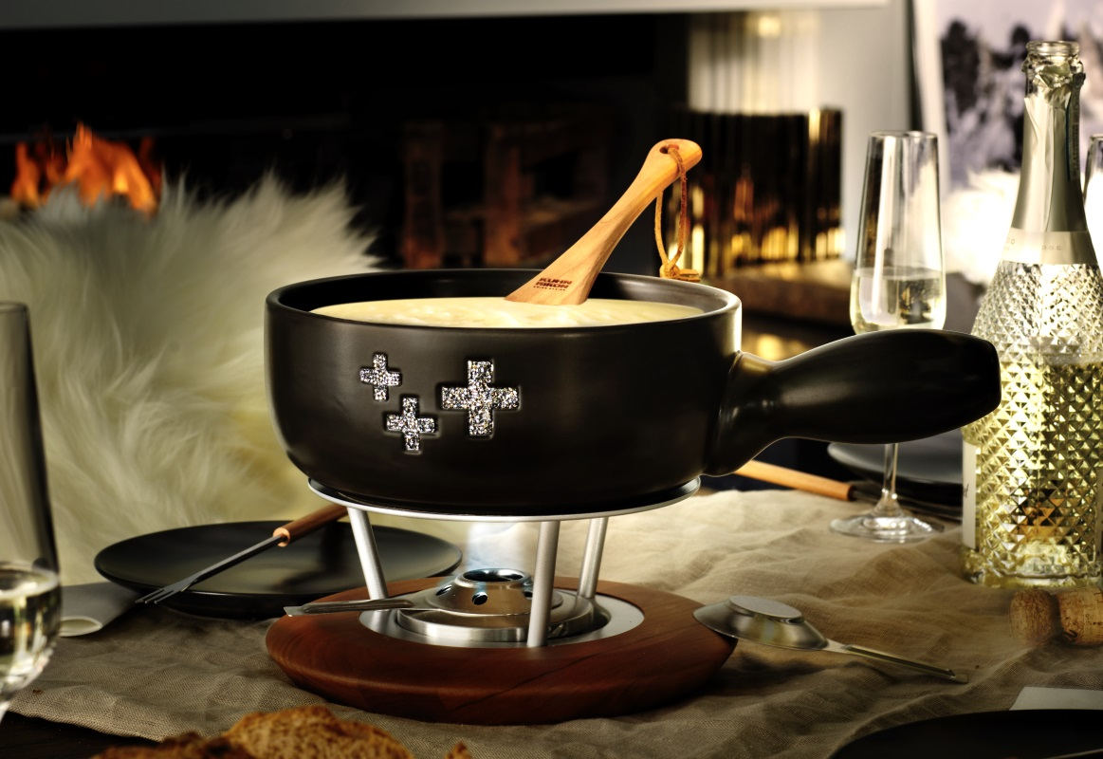
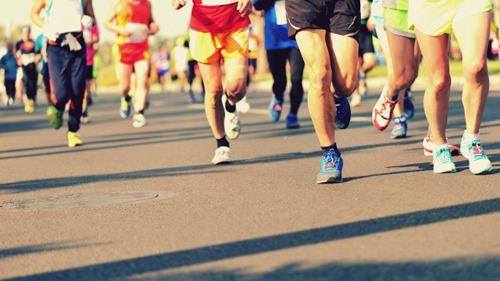
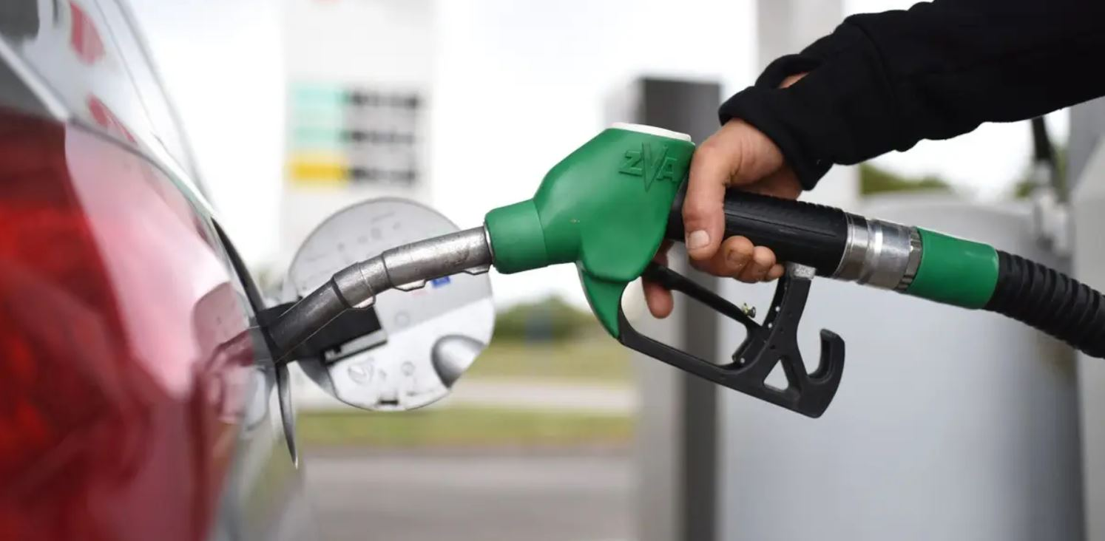
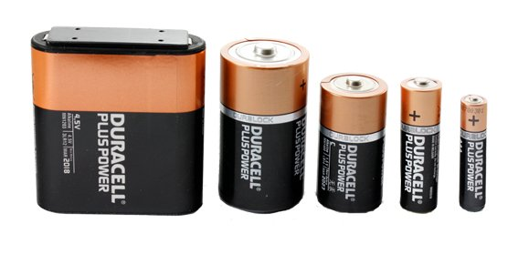

Slide 3
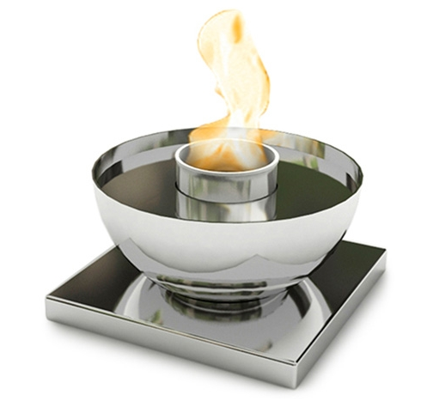
Pompe
Eau de chaux
Réaction avec l’eau de chaux :
$${Ca(OH)}_{2(aq)}+ {CO}_{2(g)} ⟶ {CaCO}_{3(g)}+ H_{2}O_{(l)}$$

Slide 4
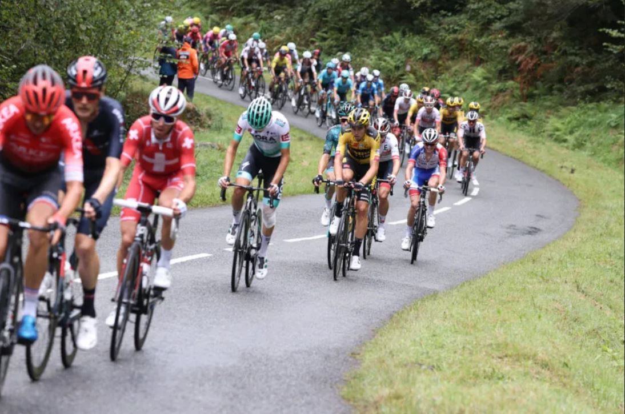
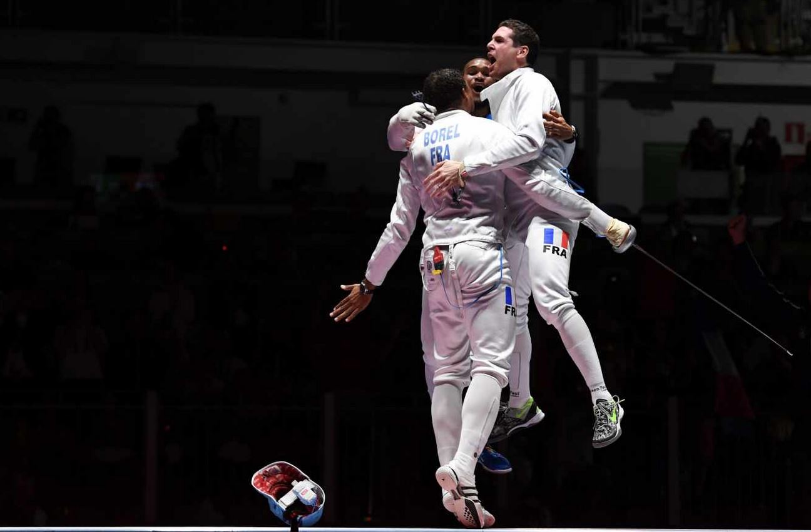
Combustion du glucose : respiration cellulaire
$$1 C_{6}H_{12}O_{6(aq)}+6O_{2(aq)}⟶ {6CO}_{2\left(g\right)}+6H_{2}O_{(l)}$$
Combustible : glucose
Comburant

Slide 5
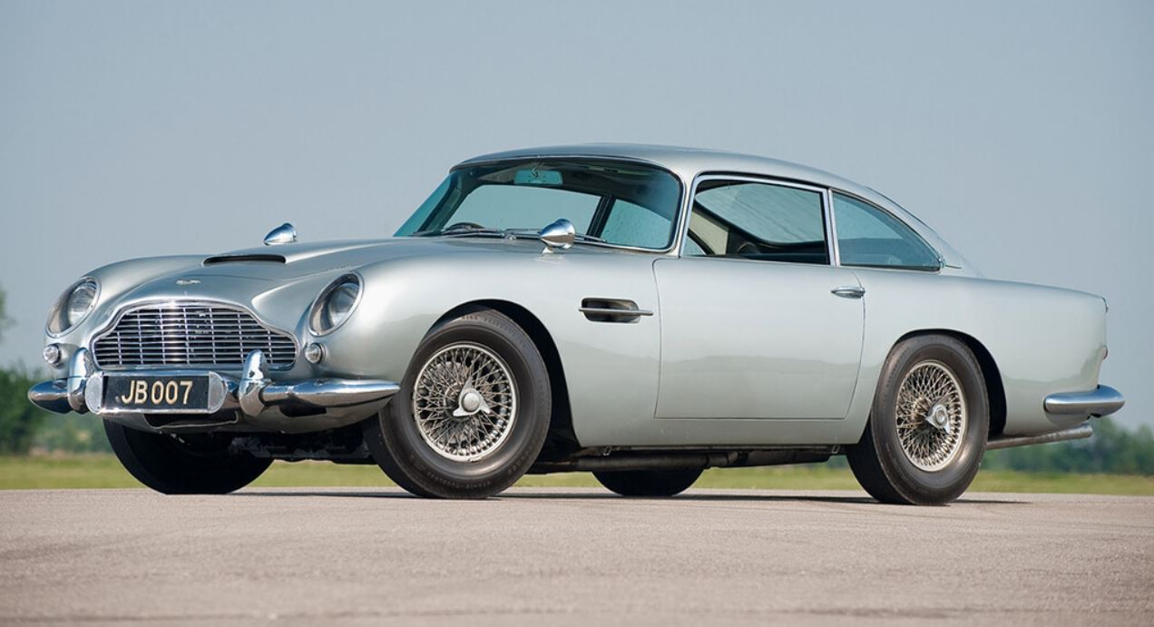
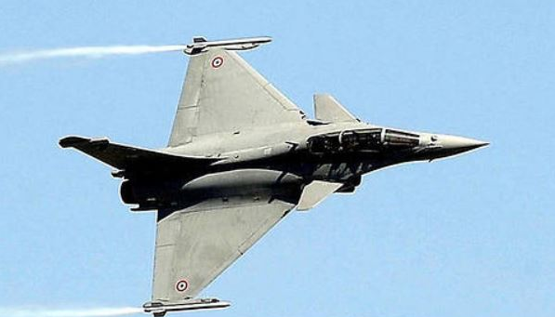
Combustion des hydrocarbures : moteurs
$$1 C_{14}H_{30}+\frac{43}{2}O_{2(aq)}⟶ {14CO}_{2\left(g\right)}+15H_{2}O_{(l)}$$
Combustible : alcane
Comburant

Slide 6
Calcul de l’enthalpie de réaction standard de l’éthanol :
H
H
O
1
H
C
C
O
H
+
3
2
O
C
O
+
3
O
O
H
H
H
H
Etape 1 : Rupture des liaisons qui composent les réactifs
$$E_{rupture}=5 ×E_{C−H}+ E_{C−C}+ E_{C−O}+ E_{O−H}+3 × E_{O=O}$$
Etape 2 : Formation des produits par recombinaison
$$E_{formation}=3 ×{2 E}_{O−H}+2 ×2 E_{C=O}$$

Slide 7
Quelques énergies de liaison
Liaison ${A−B}_{(g)}$ | $$E_{m,A−B} (kJ.{mol}^{−1})$$
$$H−H$$ | 436
$$C−H$$ | 415
$$C−C$$ | 346
$$C−O$$ | 358
$$O−H$$ | 463
$$O=O$$ | 497
$$C=O$$ | 804

Slide 8
Calcul de l’enthalpie de réaction standard de l’éthanol :
$C_{2}H_{6}O_{(l)}+ 3O_{2(g)}$ $→{ 2CO}_{2(g)}+3H_{2}O_{(g)}$
$Δ_{r}H°=$ ?
$$C_{2}H_{6}O_{(l)}+ 3O_{2(g)}→{ 2C}_{(gr)}+ 3H_{2(g)}+\frac{7}{2}O_{2(g)}→{ 2CO}_{2(g)}+3H_{2}O_{(l)}$$
${Δ_{r}H}_{1}°=$ -$Δ_{f}H°(C_{2}H_{6}O_{(l)}$) -3$Δ_{f}H°(O_{2(g)}$)
${Δ_{r}H}_{2}°=$ ${2 Δ}_{f}H°({ CO}_{2(g)}$) +3$Δ_{f}H°(H_{2}O_{(l)}$)
$$Δ_{r}H°={Δ_{r}H}_{1}°+{Δ_{r}H}_{2}°$$
$$=\text{−}Δ_{f}H°(C_{2}H_{6}O_{(l)}\text{) −3}Δ_{f}H°(O_{2(g)}\text{)+}{2 Δ}_{f}H°({ CO}_{2(g)}\text{) +3}Δ_{f}H°(H_{2}O_{(l)}\text{)}$$

Slide 9
Calcul de l’enthalpie de réaction standard de l’éthanol :
Données : enthalpies standards de formation.
Composé | $Δ_{f}H°$(kJ/mol)
$${CO}_{2(g)}$$ | -393
$$H_{2}O_{(g)}$$ | -241
$$C_{2}H_{6}O_{(l)}$$ | -278
$$Δ_{r}H°=\text{−}Δ_{f}H°(C_{2}H_{6}O_{(l)}\text{) −3}Δ_{f}H°(O_{2(g)}\text{)+}{2 Δ}_{f}H°({ CO}_{2(g)}\text{) +3}Δ_{f}H°(H_{2}O_{(l)}\text{)}$$

Slide 10
Calcul de l’enthalpie de réaction standard de l’éthanol :
$C_{2}H_{6}O_{(l)}+ 3O_{2(g)}$ =${ 2CO}_{2(g)}+3H_{2}O_{(g)}$
$Δ_{r}H°=$ -1231 kJ/mol
$<0 :$ exothermique
$M_{ethanol}=46,07$ g/mol
$M_{ethanol}=0,04607$ kg/mol
Pouvoir calorifique de l’éthanol : $−\frac{Δ_{r}H°}{M}=26,7$MJ/kg

Slide 11
Quelques pouvoirs calorifiques
Combustible | Pouvoir calorifique (MJ/kg)
Dihydrogène | 142,9
Propane | 46
Essence | 47,8
Diesel | 44,8
Ethanol | 26,7
Bois | 15

Slide 12
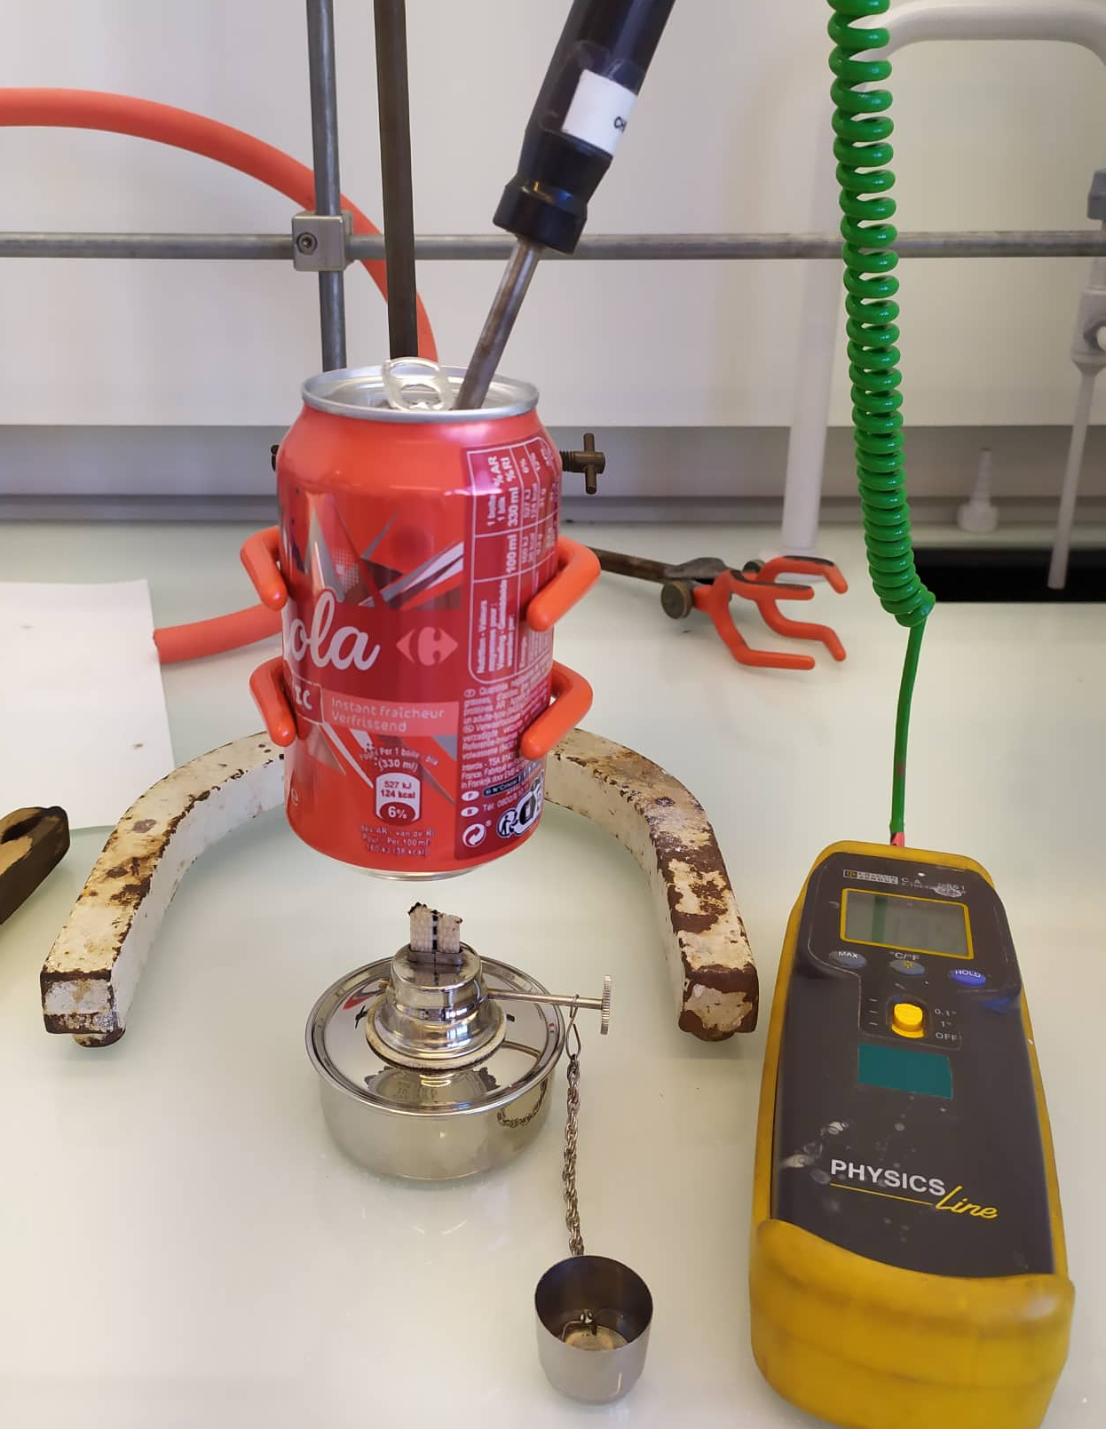
Mesure expérimentale du pouvoir calorifique
Canette en aluminium
m_{alu}=13,03g
m_{eau}=200g
c_{alu}=897 J/K/kg
c_{eau}=4185 J/K/kg
$$PC= \frac{m_{eau}c_{eau}+ m_{alu}c_{alu}}{m_{éth consommé}} ∆T$$
Brûleur à éthanol
m_{eth} masse d’éthanol consommée au cours de la réaction
Thermomètre mesurant ΔT

Slide 13
Mesure expérimentale du pouvoir calorifique
Incertitudes
Permet de jauger notre précision
Sources d’erreur
Permet de jauger notre justesse
Mesure de la masse d’aluminium & cuivre
Mélange à brûler impur ?
Mesure de la masse d’éthanol (x2)
Isolation thermique imparfaite
Mesure de la masse d’eau
Pression pas rigoureusement constante
Mesure de la température (x2)
Une partie de l’eau se vaporise ?
Capacité calorifique non nulle de la sonde du thermomètre

Slide 14
Mesure expérimentale du pouvoir calorifique
Incertitudes
Permet de jauger notre précision
Sources d’erreur
Permet de jauger notre justesse
Mesure de la masse d’aluminium
Mélange à brûler impur
Mesure de la masse d’éthanol (x2)
Isolation thermique imparfaite
Mesure de la masse d’eau
Pression pas rigoureusement constante
Mesure de la température (x2)
Une partie de l’eau se vaporise ?
Capacité calorifique non nulle de la sonde du thermomètre

Slide 15
Présentation : la pile Daniell
R
$${Zn}_{(s)}$$
$$e^{−}$$
$${Cu}_{(s)}$$
Jonction électrolytique
(${Cl}^{−}, K^{+}$)
$${Zn}_{(aq)}^{2+}$$
$${Cu}_{(aq)}^{2+}$$
$${Zn}_{(s)}= 2e^{−}+ {Zn}_{(aq)}^{2+}$$
$${Cu}_{(aq)}^{2+}{+ 2e}^{−}= {Cu}_{(s)}$$
$$E_{N1}$$
$$E_{N2}$$

Slide 16
Présentation : la pile Daniell
R
$${Zn}_{(s)}$$
$$e^{−}$$
$${Cu}_{(s)}$$
Jonction électrolytique
(${Cl}^{−}, K^{+}$)
$${Zn}_{(aq)}^{2+}$$
$${Cu}_{(aq)}^{2+}$$
$${Zn}_{(s)}= 2e^{−}+ {Zn}_{(aq)}^{2+}$$
$${Cu}_{(aq)}^{2+}{+ 2e}^{−}= {Cu}_{(s)}$$
$$E_{N1}$$
$$E_{N2}$$

Slide 17
Tableau d’avancement et capacité thermique
$${Zn}_{(s)}+$$ | ${Cu}_{(aq)}^{2+}=$ | $${Cu}_{(s)}+$$ | $${Zn}_{(aq)}^{2+}$$ | $$n_{électrons échangés}$$
$$n_{1}$$ | $$n_{2}$$ | $$n_{3}$$ | $$n_{4}$$ | 0
$$n_{1}−x_{f}$$ | $$n_{2}− x_{f}$$ | $$n_{3}+x_{f}$$ | $${n_{4}+x}_{f}$$ | 2$x_{f}$
$$Q_{max}=2 x_{max}N_{A}e$$
Or $x_{max}=x_{f}= n_{2}=CV=0,013 mol$
$$Q_{max}=2496 C$$
Energie maximale récupérée :
$$E_{max}= Q_{max} U=5491 J$$

Slide 18
Pile à combustion : la pile à hydrogène
V
$$e^{−}$$
$$e^{−}$$
$$H_{2(g)}$$
$$O_{2(g)}$$
$$H_{(aq)}^{+}$$
$$H_{2}O_{(l)}$$
+ chaleur
$$H_{2(g)}= {2H}_{(aq)}^{+}+ {2e}^{−}$$
$${{2H}_{(aq)}^{+}+{4e}^{−}+O}_{2(g)}= {2H}_{2}O_{(l)}$$

Slide 19
Pile à combustion : la pile à hydrogène
V
$$e^{−}$$
$$e^{−}$$
$$H_{2(g)}$$
$$O_{2(g)}$$
$$H_{(aq)}^{+}$$
$$H_{2}O_{(l)}$$
+ chaleur
$$O_{2(g)}+ {2H}_{2(g)} ⟶ {2H}_{2}O_{(l)}$$

Slide 20
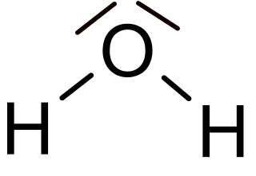
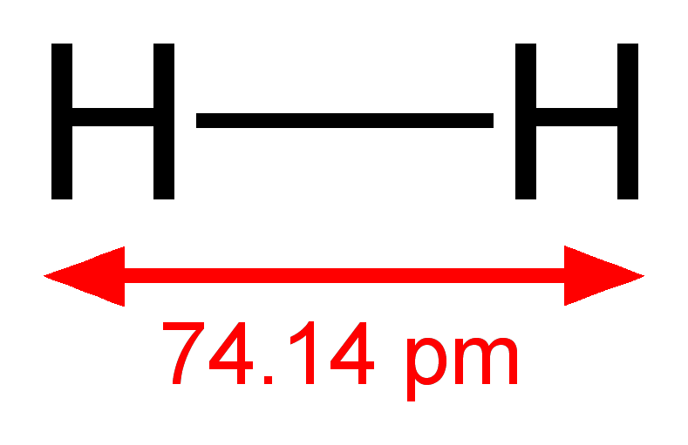
Calcul du pouvoir calorifique de la pile à hydrogène
$${\frac{1}{2}O}_{2(g)}+ {1H}_{2(g)} ⟶ H_{2}O_{(g)}$$
Comburant
Combustible
$$\frac{1}{2}$$
$$+$$
$⟶$
$$E_{comb}= \frac{1}{2} E_{O=O}+ E_{H−H} −2 E_{O−H}=−241,5 kJ/mol$$
$$PC=119,7 MJ/kg$$

Slide 22
Energie de liaison
Réaction endothermique
E
Produits
$$ε_{comb}>0$$
Réactifs

Slide 23
Energie de liaison
Réaction exothermique
E
Réactifs
$$ε_{comb}<0$$
Produits

Slide 24
Energie de liaison
Réaction endothermique
E
Produits
$$ε_{comb}>0$$
Réactifs

Slide 25
Energie de liaison
Réaction endothermique
E
Produits
$$ε_{comb}>0$$
Réactifs

Slide 26
Energie de liaison
Réaction exothermique
E
Réactifs
$$ε_{comb}<0$$
Produits

Slide 27
Energie de liaison
Réaction exothermique
E
Réactifs
$$ε_{comb}<0$$
Produits

